Slide 1
CMOOC 联盟优秀课程 北京市优质教材
软件项目管理
北京邮电大学 韩万江 hanwanjiang@bupt.edu.cn

Slide 2
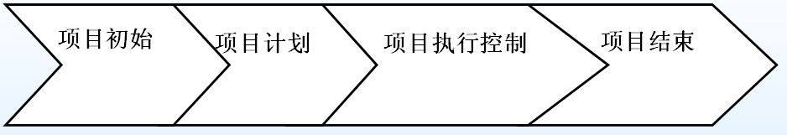
软件项目管理过程

Slide 3
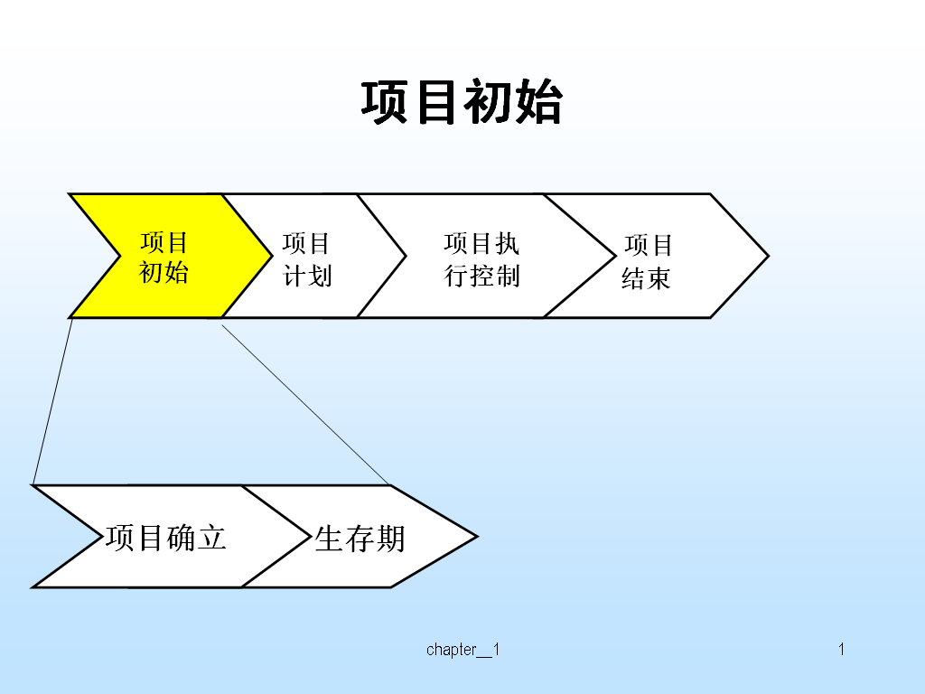
项目初始篇
选择“正确”之道
chapter__2

Slide 4
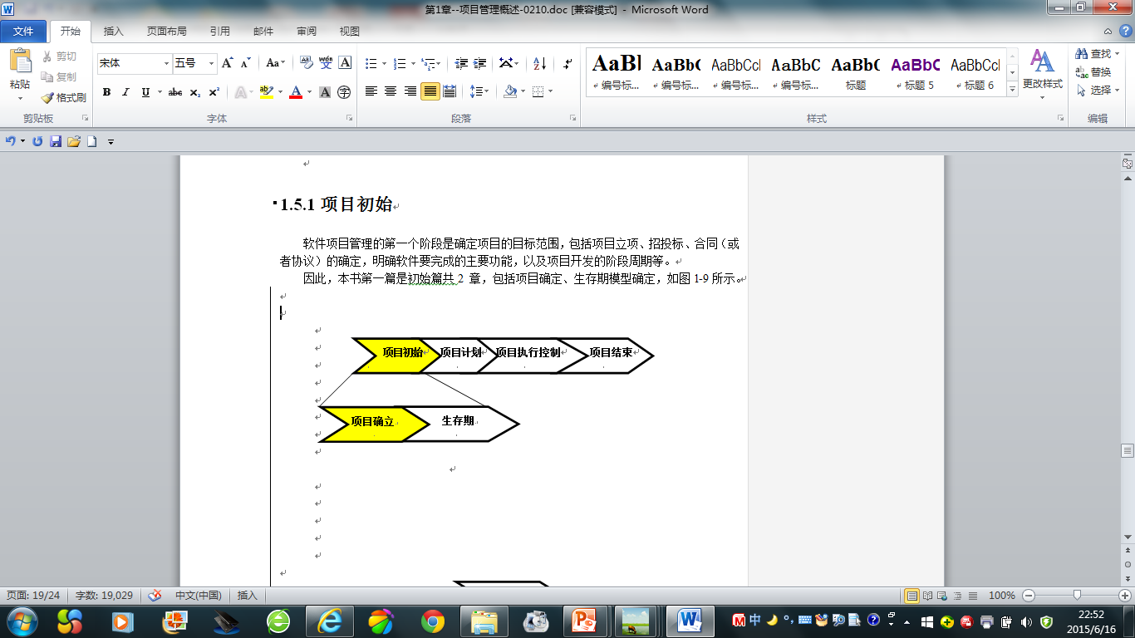
项目初始

Slide 5
软件项目管理 第一篇
第 2 章
软件项目确立

Slide 6
本章要点
一
项目立项
二
项目招投标
三
项目章程
四
案例总结

Slide 7
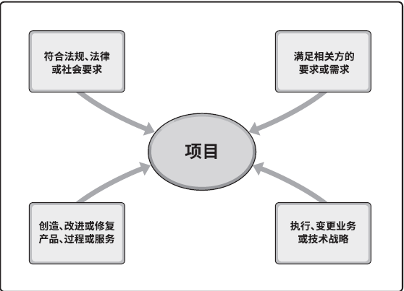
项目启动背景
chapter__2

Slide 8
软件项目启动
甲方
用户
用户
需求
输入
产品实现
输出
产品
chapter__2

Slide 9
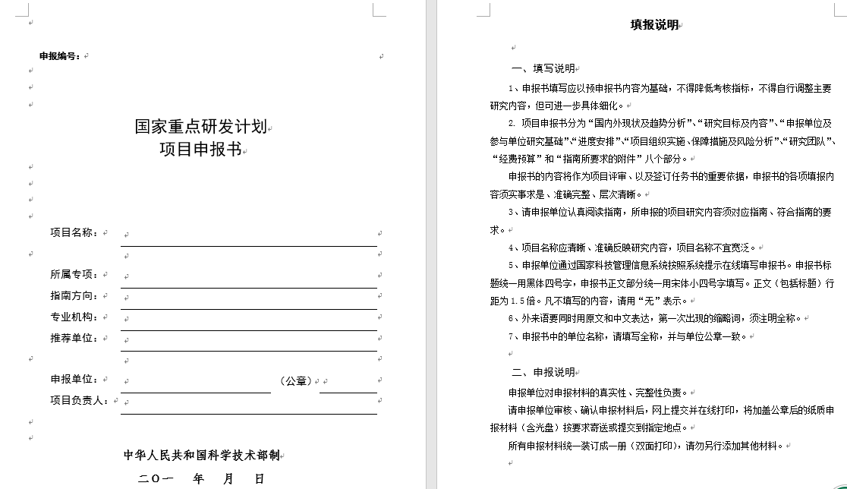
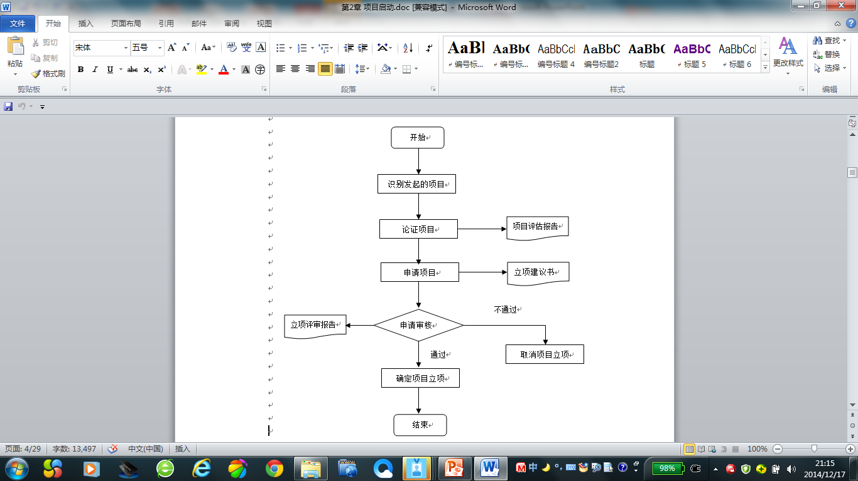
立项流程
chapter__2

Slide 10
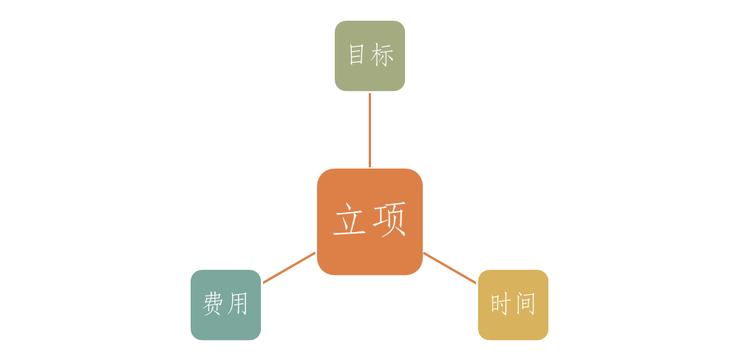
项目立项
明确项目的目标、时间表、项目使用的资源和经费，而且得到执行该项目的项目经理和项目发起人的认可 .
chapter__2

Slide 11
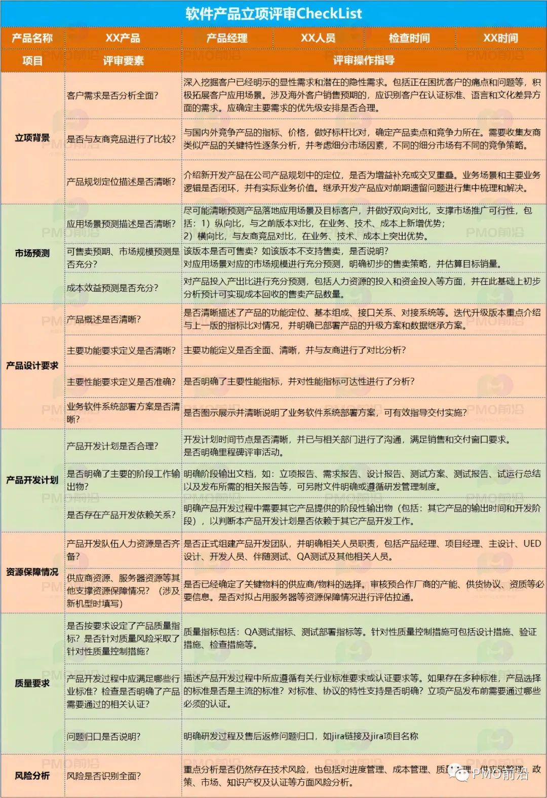
chapter__1

Slide 12
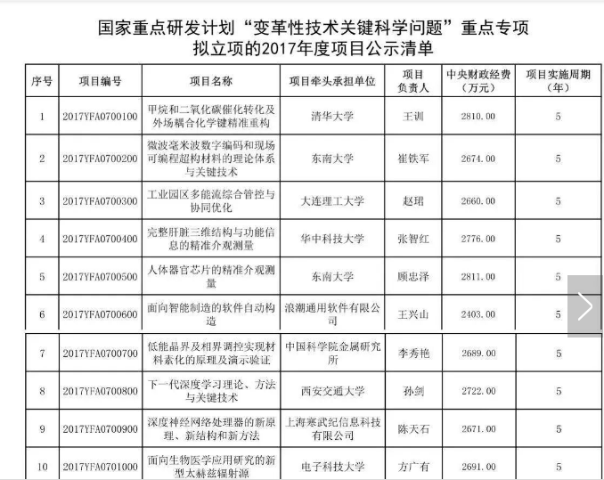
立项书
chapter__2

Slide 13
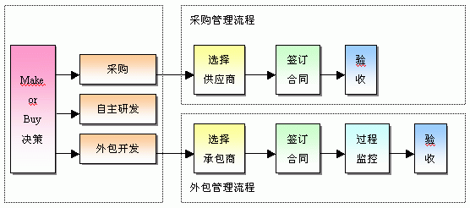
Make or Buy 决策
chapter__2

Slide 14
Make or Buy 决策实例
如果选择自己开发软件的策略
公司需要花费$25,000，根据历史信息，维护这个软件每个月需要的费用是$ 2,500。
如果选择购买软件公司产品的策略
需要花费$ 17,000购买费，同时软件公司为每个安装的软件进行维护的费用是每月$ 2,700。
chapter__2

Slide 15
Make or Buy 决策实例（续）
自制方案
购买方案
成本差异
自制需要$ 25，000
购买需要$ 17，000
制造差异是$ 8，000
每月的费用$ 2，500
每月的费用$ 2，700
服务差异$ 200
解决方案
自制方案可以承受的月份数:8000/200=40
如果软件的生存期在40个月以内,可以选择购买方案.
如果软件的生存期不在40个月以内,可以选择自制方案.

Slide 16
本章要点
一
项目立项
二
项目招投标
三
项目章程
四
案例总结

Slide 17



项目招投标过程
甲方招标书定义
乙方项目分析
招标与竞标
合同签署
chapter__2

Slide 18
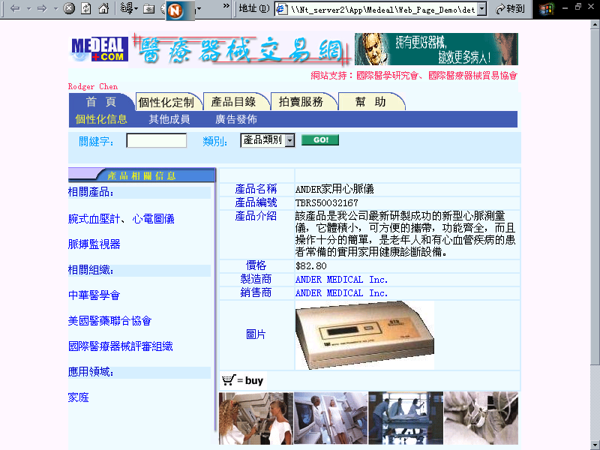
案例项目（MED）
北京某开发区立项：医疗信息商务平台
chapter__2

Slide 19
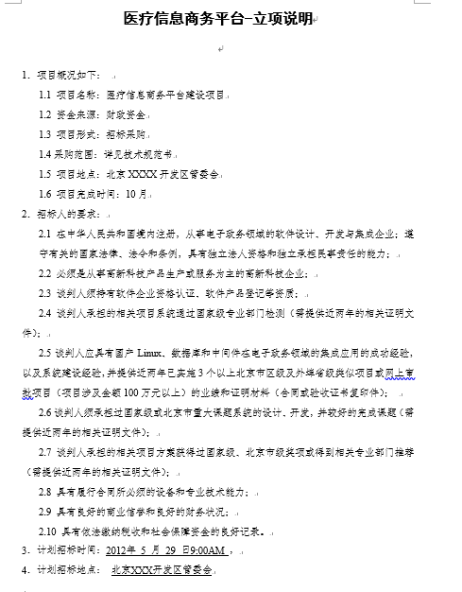
立项：医疗信息商务平台
chapter__1

Slide 20
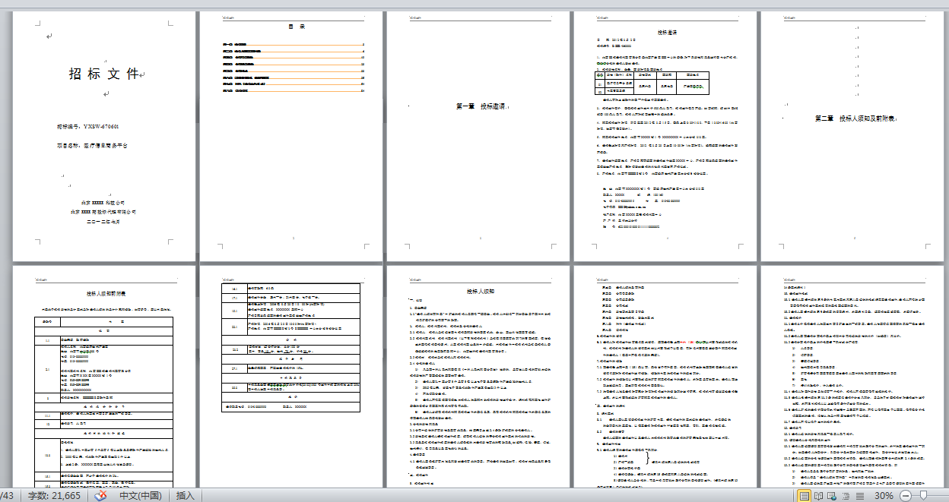
甲方招标书
chapter__2

Slide 21
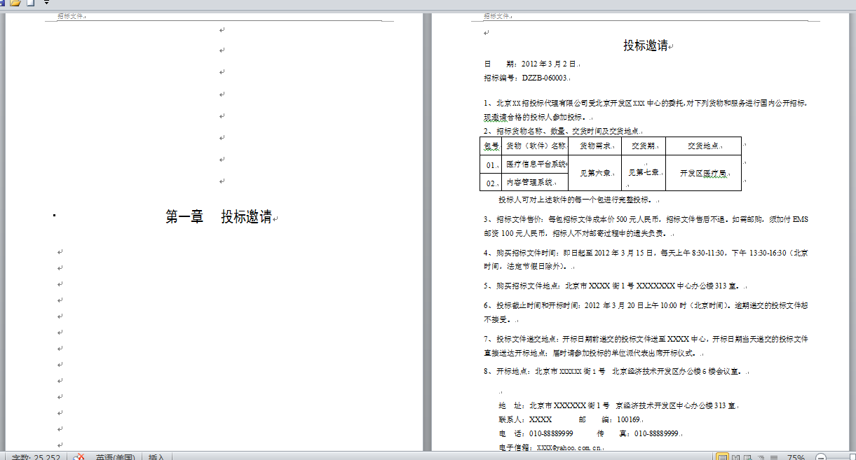
甲方招标书
chapter__2

Slide 22
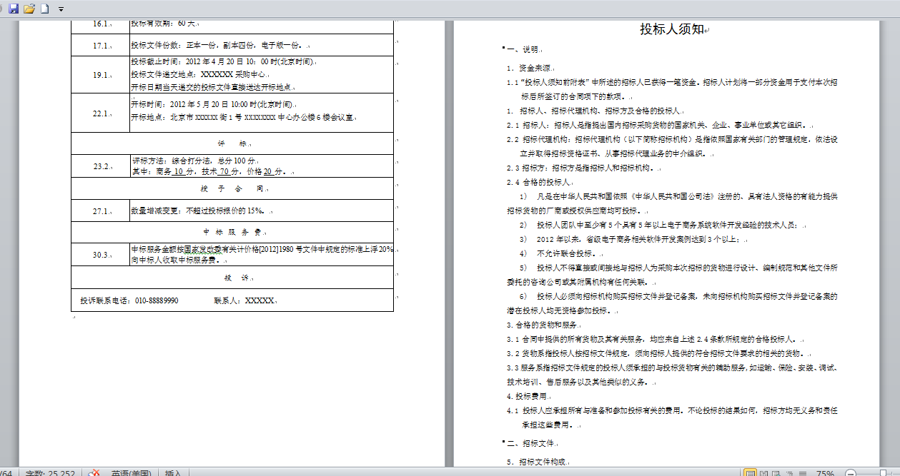
甲方招标书
chapter__2

Slide 23
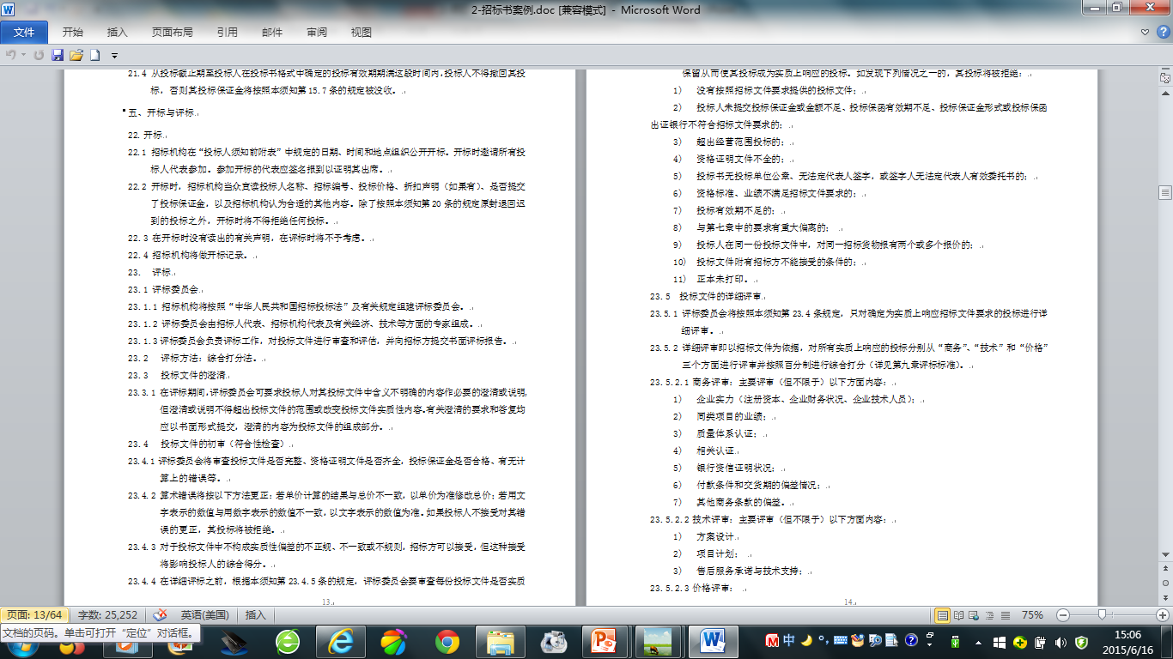
甲方招标书
chapter__2

Slide 24
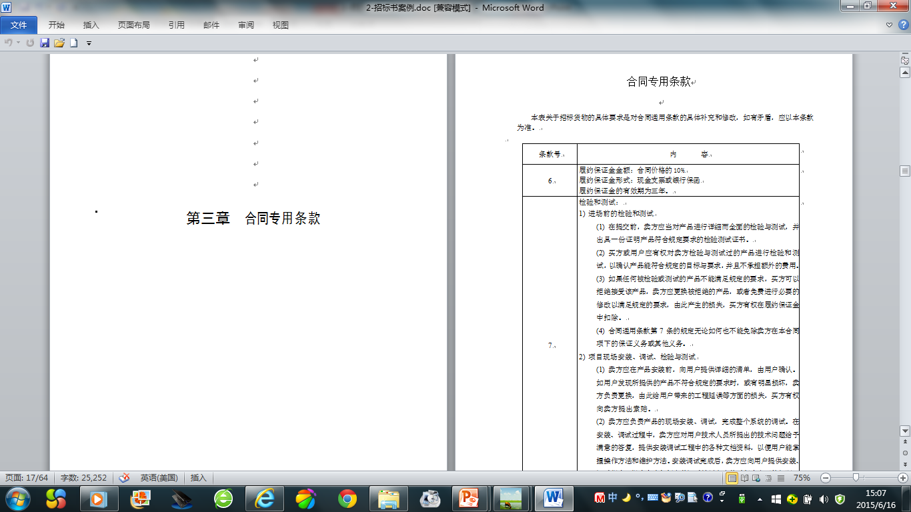
甲方招标书
chapter__2

Slide 25
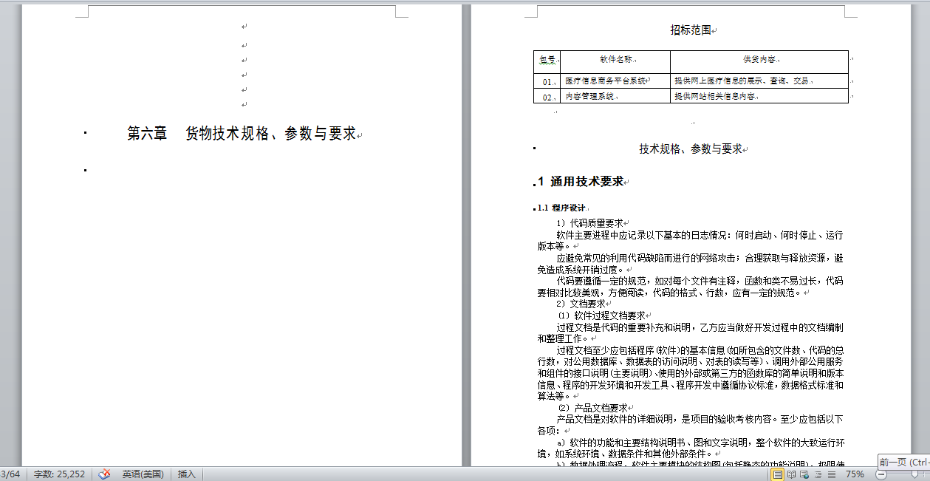
甲方招标书
chapter__2

Slide 26
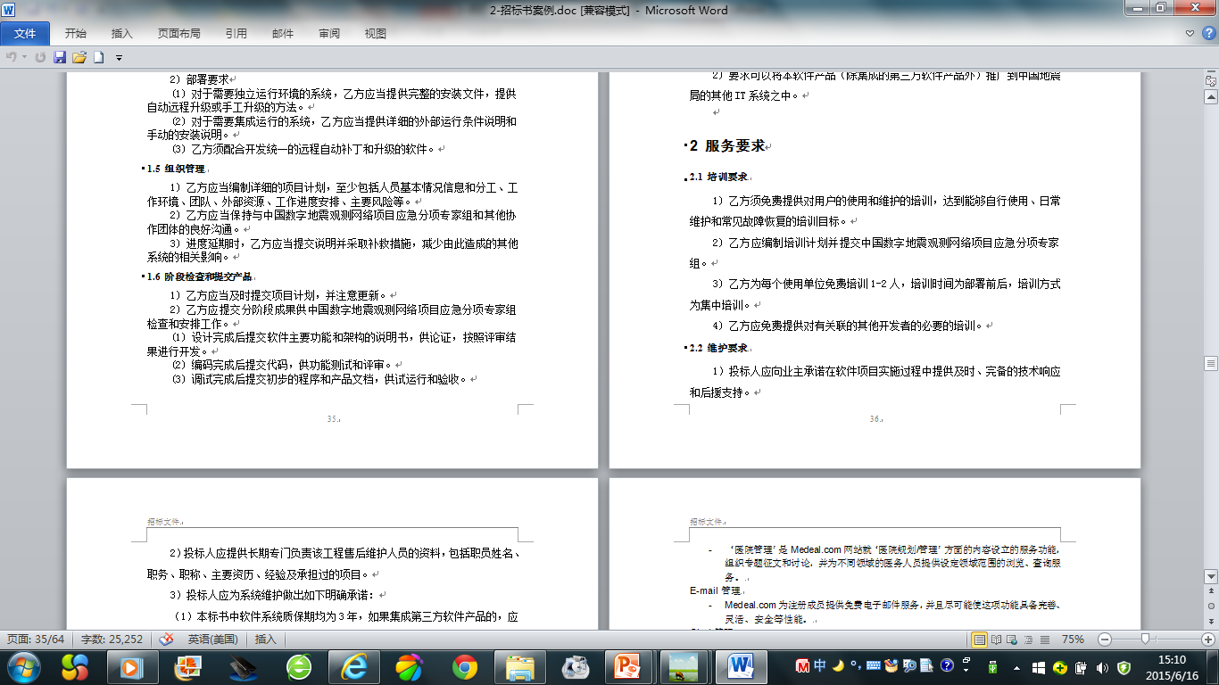
甲方招标书
chapter__2

Slide 27
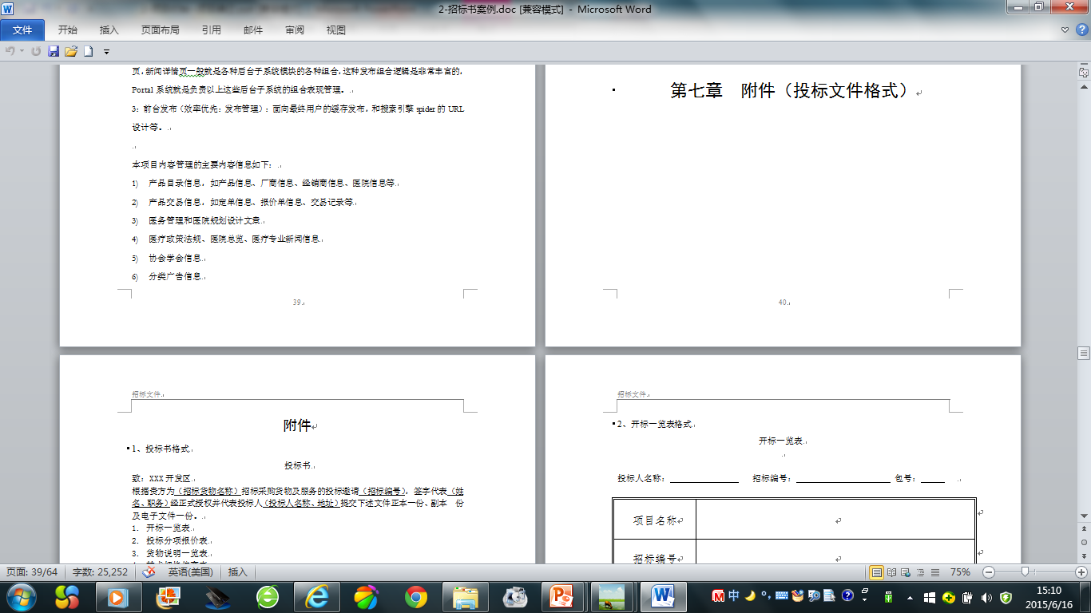
甲方招标书
chapter__2

Slide 28
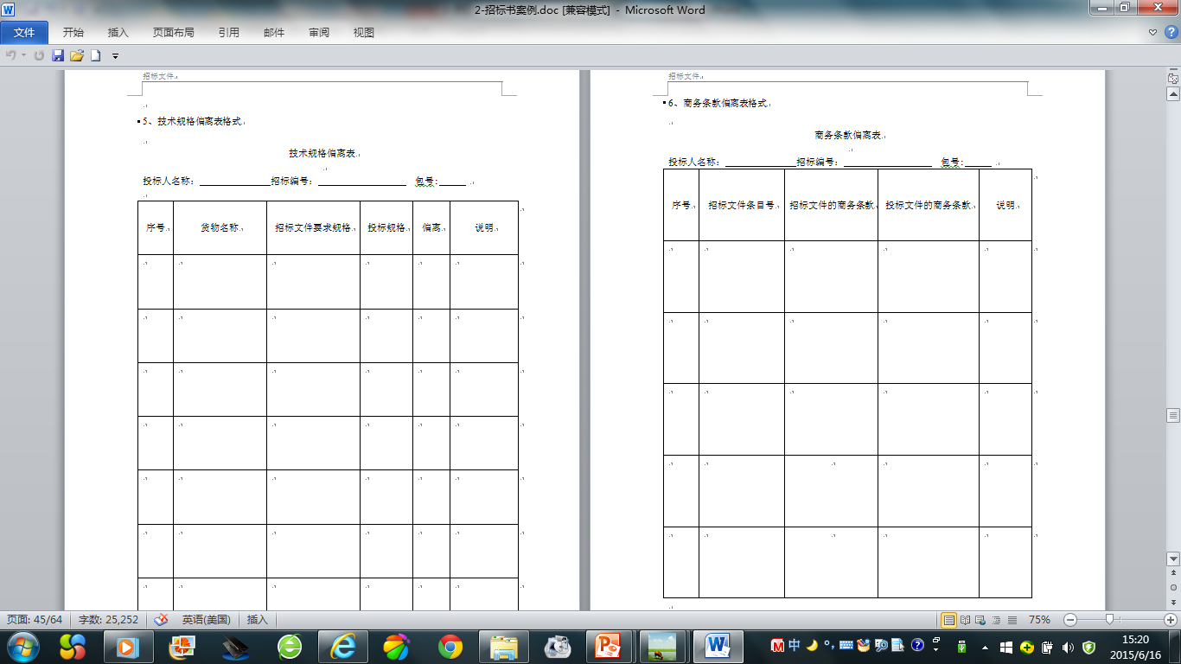
甲方招标书
chapter__2

Slide 29

乙方项目分析
需求分析
技术方案
项目规模
估算
招标书
用户评估
可行性分析
项目
风险分析
项目初步
实施规划
chapter__1

Slide 30
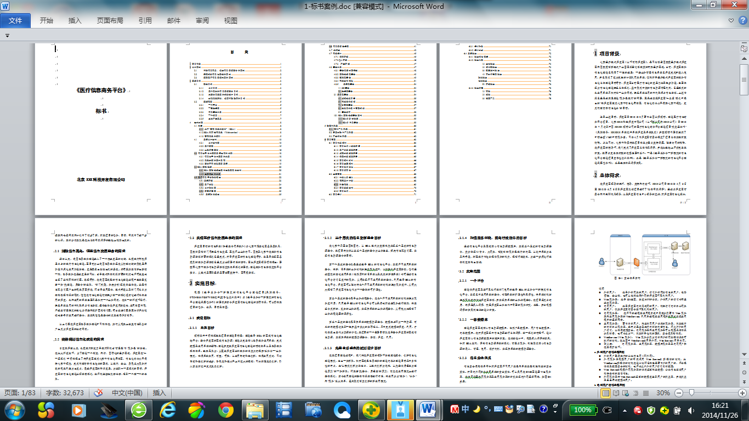
乙方标书（建议书）
chapter__2

Slide 31
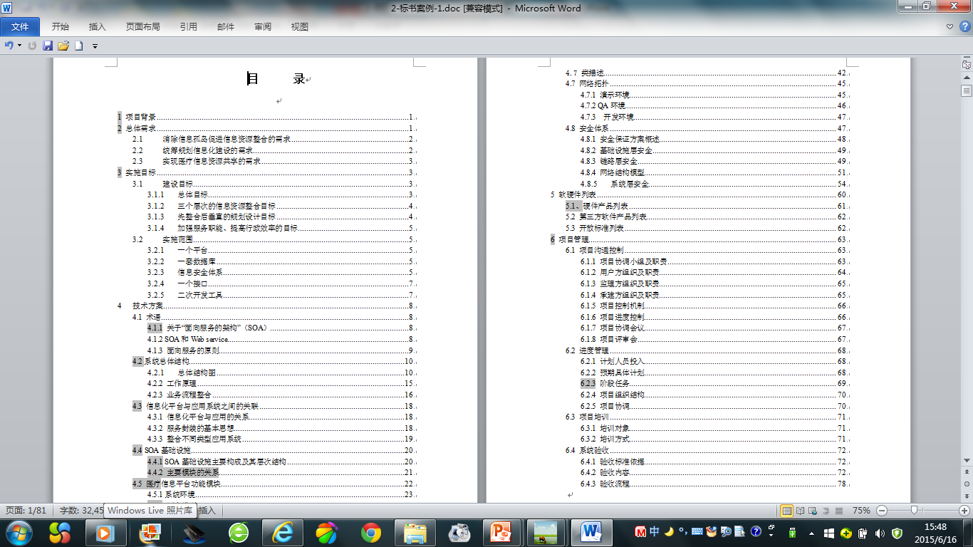
标书目录
chapter__2

Slide 32
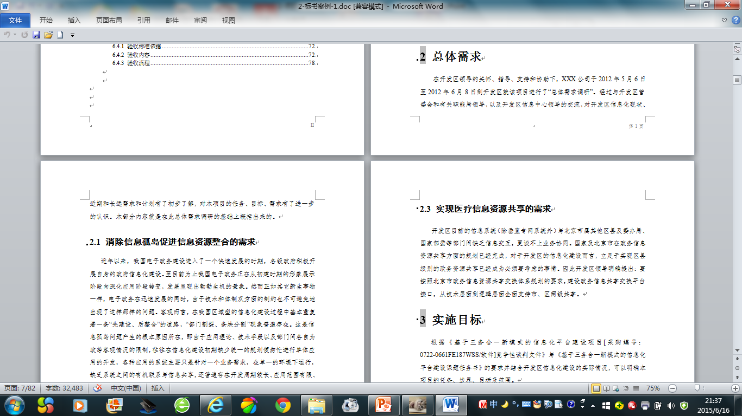
标书-需求
chapter__2

Slide 33
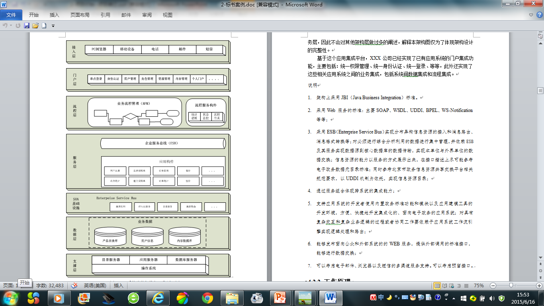
标书-基于SOA的技术架构
chapter__2

Slide 34
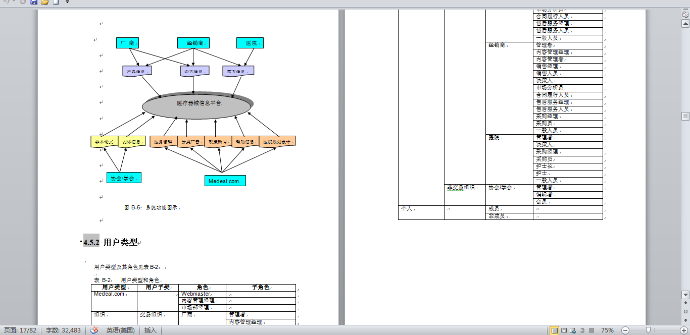
标书-功能模块
chapter__2

Slide 35
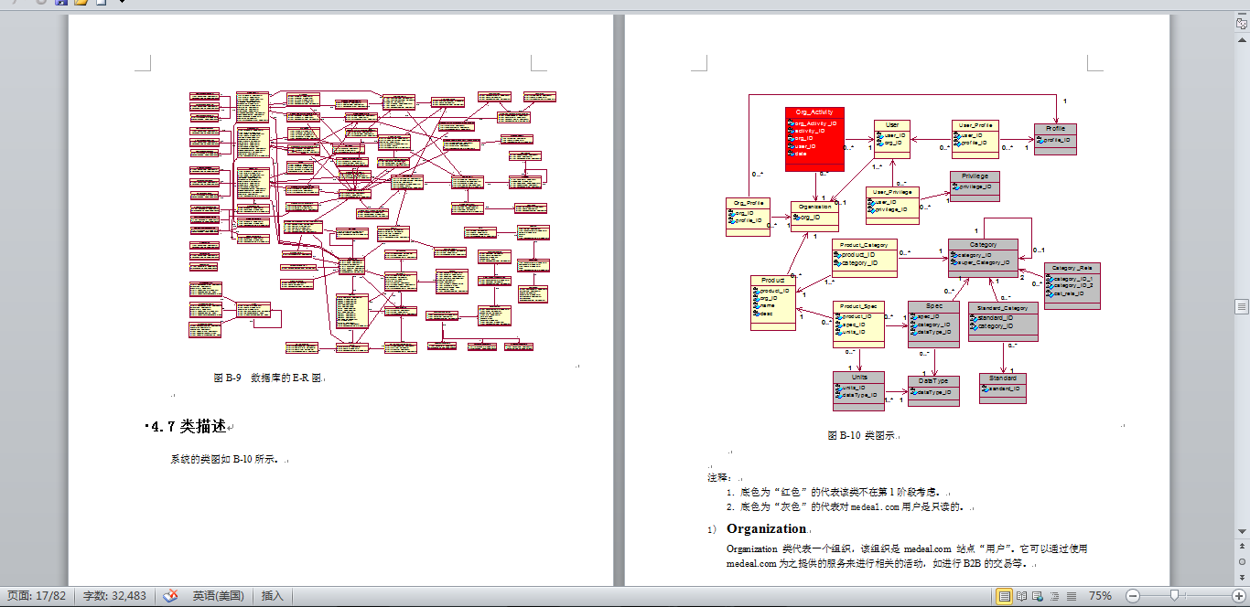
标书-数据库
chapter__2

Slide 36
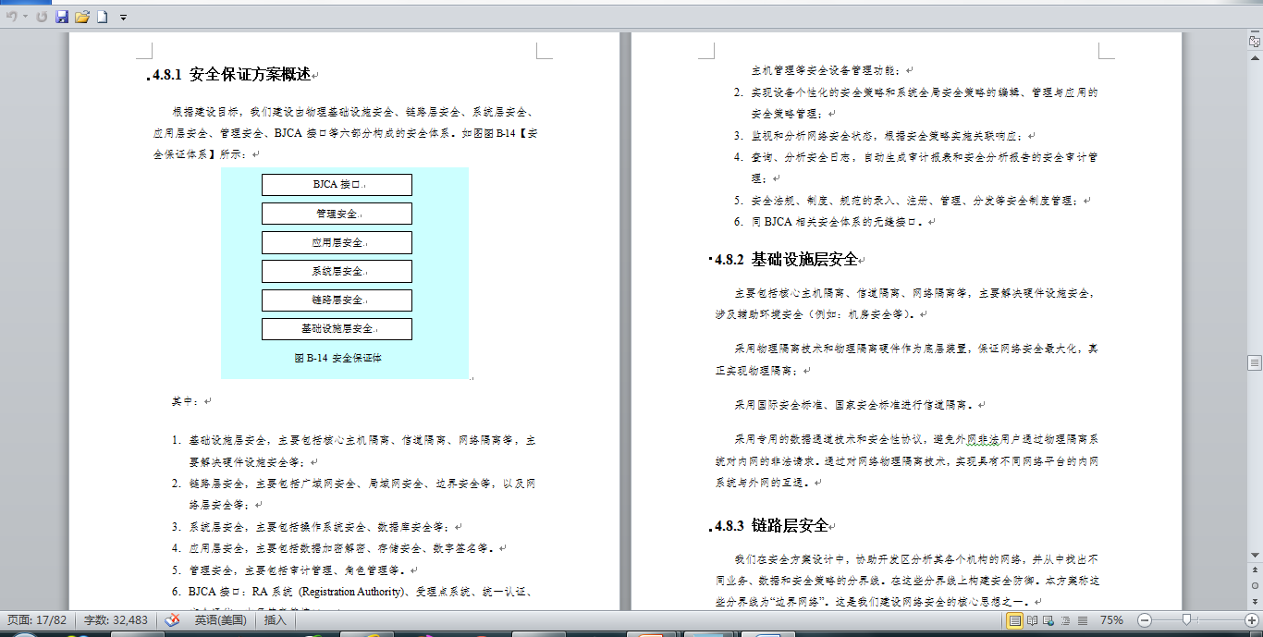
标书-安全保证方案
chapter__2

Slide 37
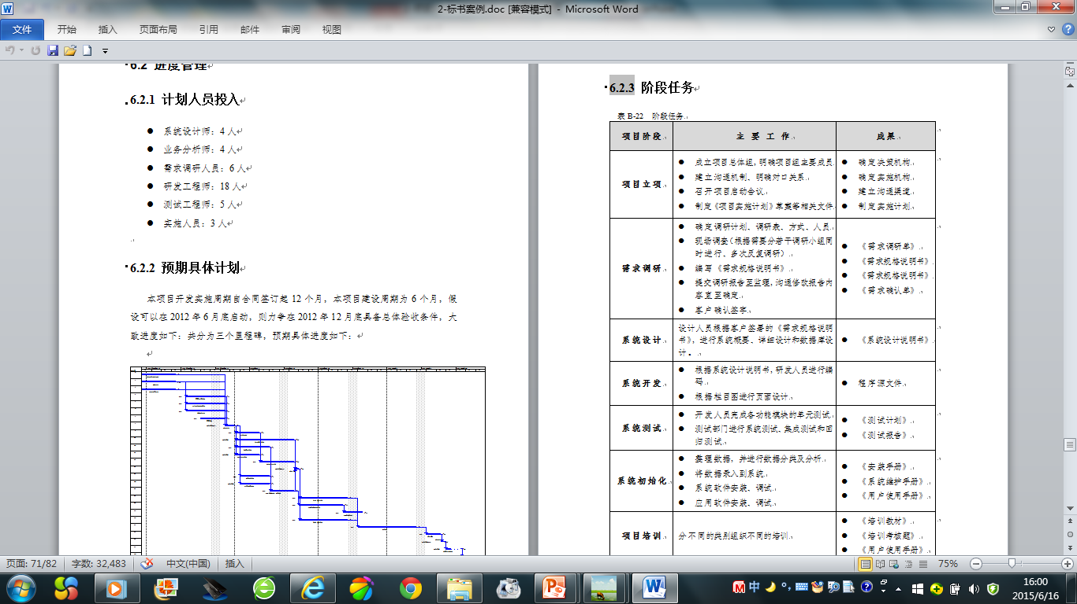
标书-项目管理
chapter__2

Slide 38
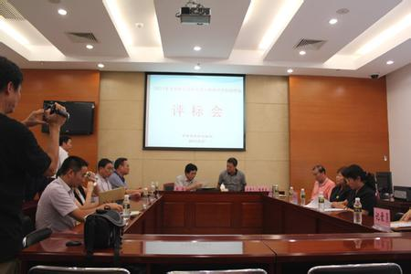
招标与竞标
chapter__1

Slide 39
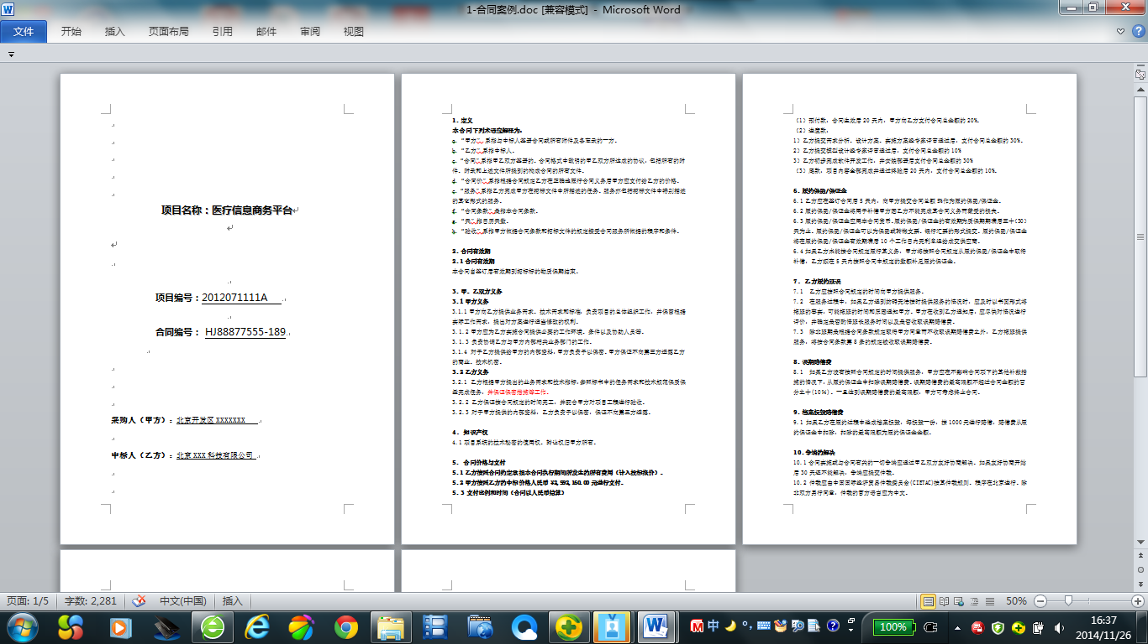
双方签署合同
chapter__2

Slide 40
本章要点
一
项目立项
二
项目招投标
三
项目章程
四
案例总结

Slide 41
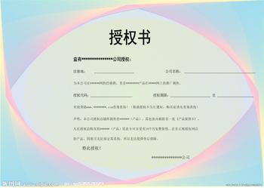
项目章程(Project Charter)
确认项目存在的文件，包括对项目的确认、对项目经理的授权和项目目标的概述等。
chapter__2

Slide 42
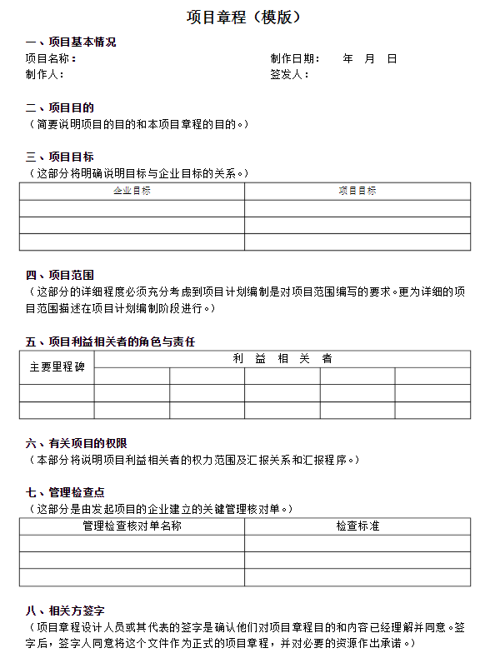
chapter__1

Slide 43
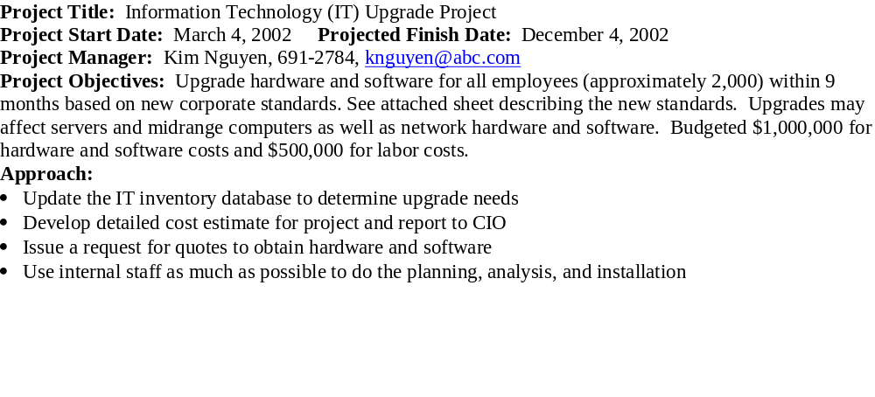
Sample Project Charter
chapter__2

Slide 44
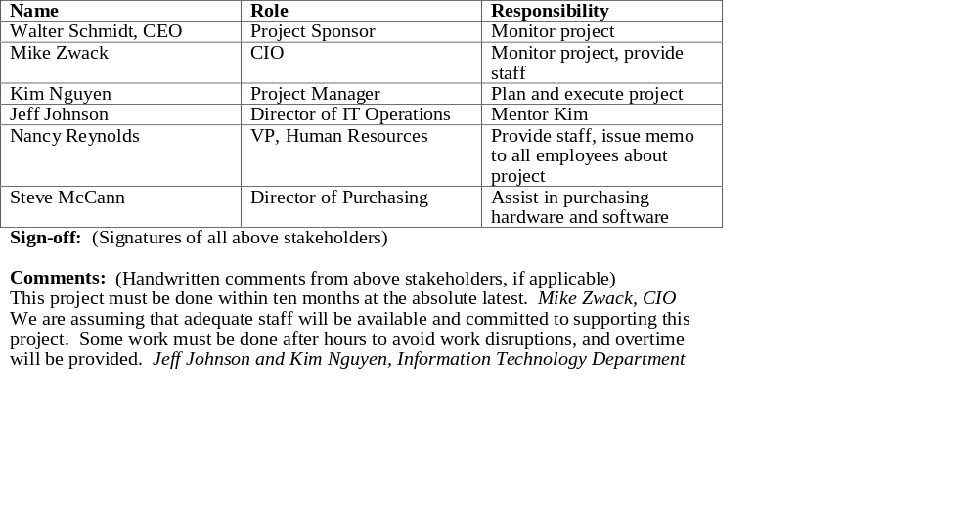
Sample Project Charter (continued)
Roles and Responsibilities:
chapter__2

Slide 45
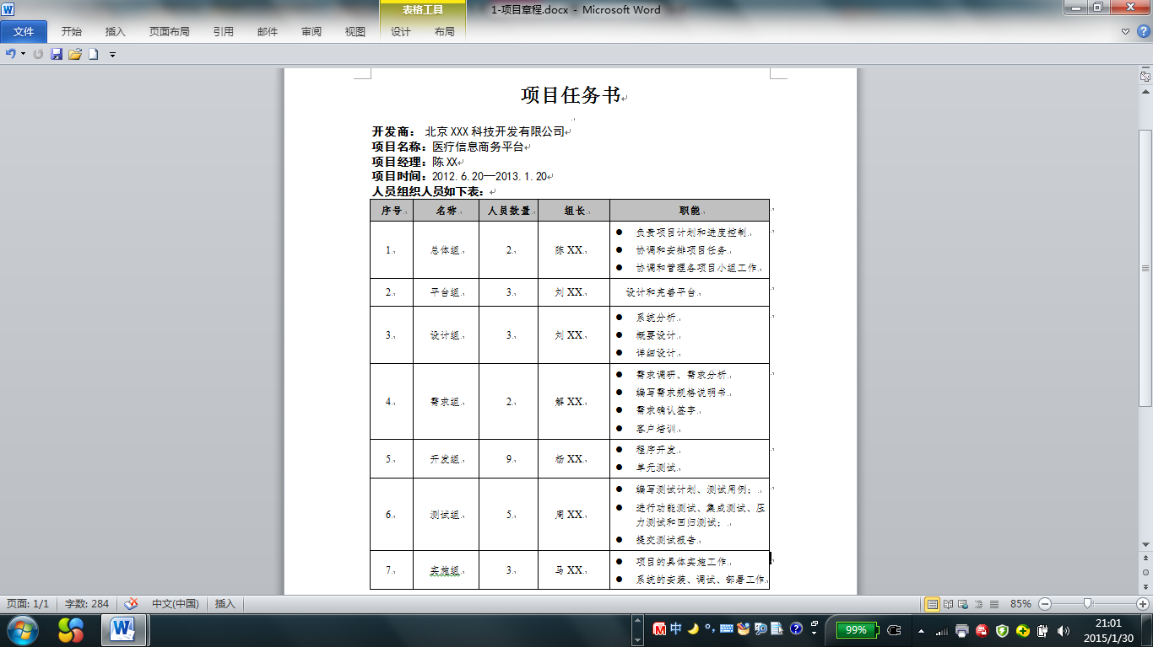
<医疗信息商务平台>项目章程
chapter__2

Slide 46
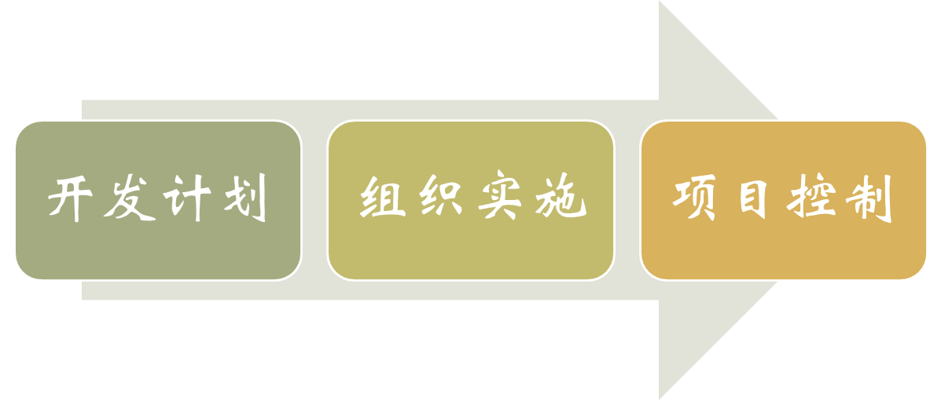
项目经理的职责
项目经理是领导团队实现项目目标的个人
项目经理是领导团队实现项目目标的个人
敏捷强调: 仆人式领导方式
chapter__2

Slide 47
本章要点
一
项目立项
二
项目招投标
三
项目章程
四
案例总结

Slide 48
立项：医疗信息商务平台
chapter__1

Slide 49
甲方招标书
chapter__2

Slide 50

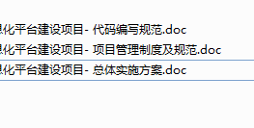
乙方项目分析
chapter__2

Slide 51
乙方标书
chapter__2

Slide 52
双方合同
chapter__2

Slide 53
项目章程
chapter__1

Slide 54
小结
立项
招投标
项目章程
chapter__2

Slide 55

多选题
1分
Make or Buy 决策
A
Make 代表”自我开发”
B
Make 代表”委托开发”
C
Buy代表”自我开发”
D
Buy代表”委托开发”
提交
Notes:
现在开始Make or Buy 决策 的选择题

